Slide 1
SVM
Support Vector Machine

Slide 2
線性可分問題
線性可分問題
什麼是線性可分呢？如果一個線性函式能夠將樣本分開，稱這些資料樣本是線性可分的。
那麼什麼是線性函式呢？
  在二維空間中就是一條直線
  在三維空間中就是一個平面
  依次類推，如果不考慮空位維度，這樣的線性函式就統稱為超平面

Slide 3
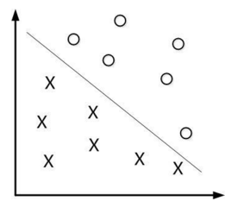
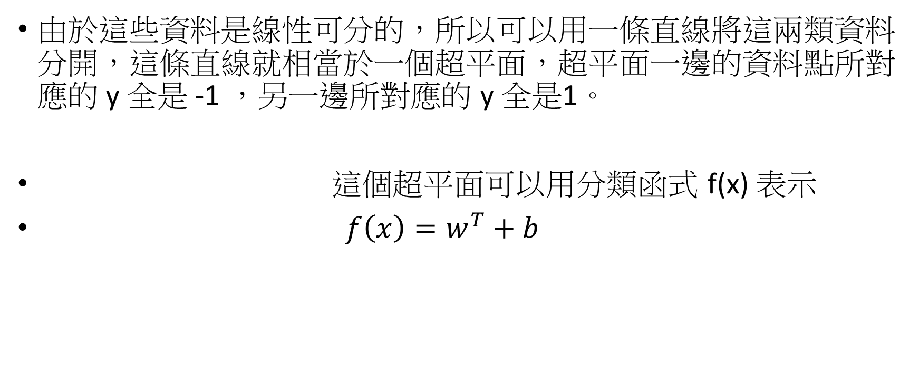
線性可分問題
由於這些資料是線性可分的，所以可以用一條直線將這兩類資料分開，這條直線就相當於一個超平面，超平面一邊的資料點所對應的 y 全是 -1 ，另一邊所對應的 y 全是1。
這個超平面可以用分類函式 f(x) 表示
$f\left(x\right)=w^{T}+b$

Slide 4
線性可分問題
Estimation:
x
f
y^{est}
f(x,w,b) = sign(w. x - b)
表示 +1
表示 -1
w: weight vector
x: data vector
怎麼分比較好？

Slide 5
線性可分問題
Estimation:
x
f
y^{est}
f(x,w,b) = sign(w. x - b)
表示 +1
表示-1
w: weight vector
x: data vector
怎麼分比較好？

Slide 6
線性可分問題
Estimation:
x
f
y^{est}
f(x,w,b) = sign(w. x - b)
表示 +1
表示-1
w: weight vector
x: data vector
怎麼分比較好？

Slide 7
SVM
支援向量機(support vector machine，SVM)
一種常用的分類方法，在機器學習領域是一個監督的學習模式，通常用來進行模型識別，分類，迴歸分析以及異常值檢測。
支援向量機是一種兩元分類模型，其基本模型定義為特徵空間上的間隔最大的線性分類器，其學習策略（分割原則）便是間隔最大化。
一般所說的線性可分支援向量機就對應著能將資料正確劃分並且間隔最大的直線。

Slide 8
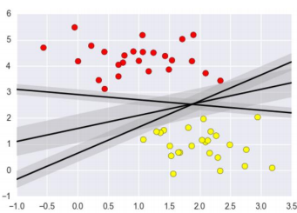
什麼是間隔最大化？
假設有兩類的資料，那一條的分隔線是最好的？
對SVM而言，指的是那一個決策邊界是最好的

Slide 9
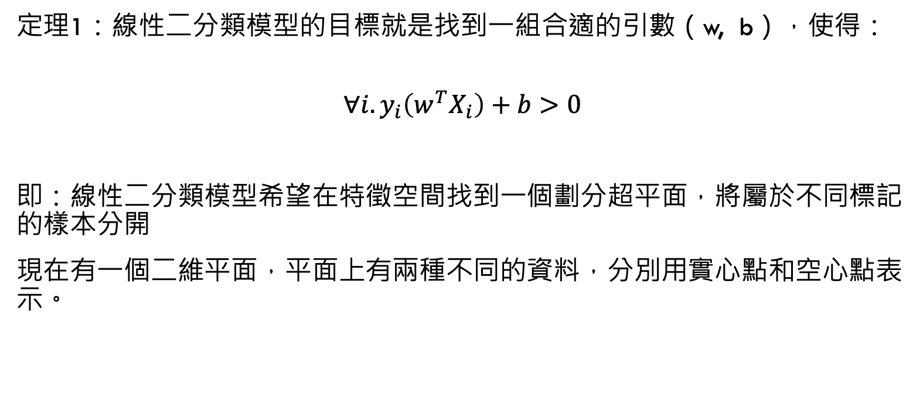
線性可分問題
定理1：線性二分類模型的目標就是找到一組合適的引數（w, b），使得：
$$∀i. y_{i}\left(w^{T}X_{i}\right)+b>0$$
即：線性二分類模型希望在特徵空間找到一個劃分超平面，將屬於不同標記的樣本分開
現在有一個二維平面，平面上有兩種不同的資料，分別用實心點和空心點表示。

Slide 10
f(x,w,b) = sign(w. x - b)
maximum margin linear classifier
找到擁有最大margin的分類線
Support vectors

Slide 11
估測Margin
表示 +1
表示 -1
wx +b = 0
x
X – Vector
W – Normal Vector
b – Scale Value
W
X點離wx+b= 0的距離是多少?
11

Slide 12
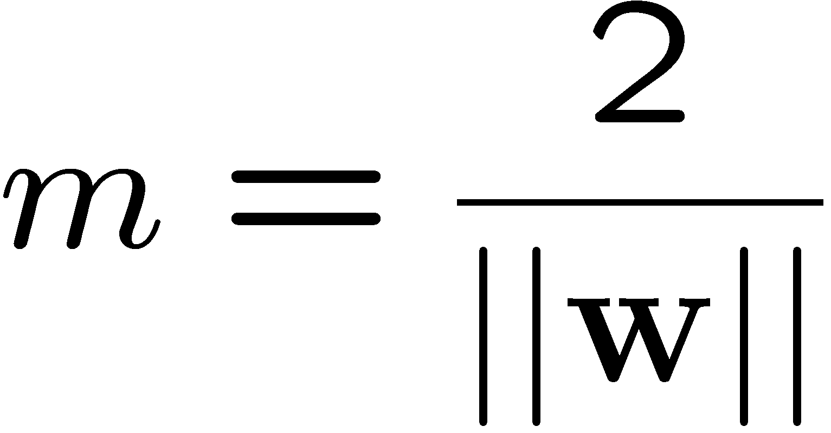

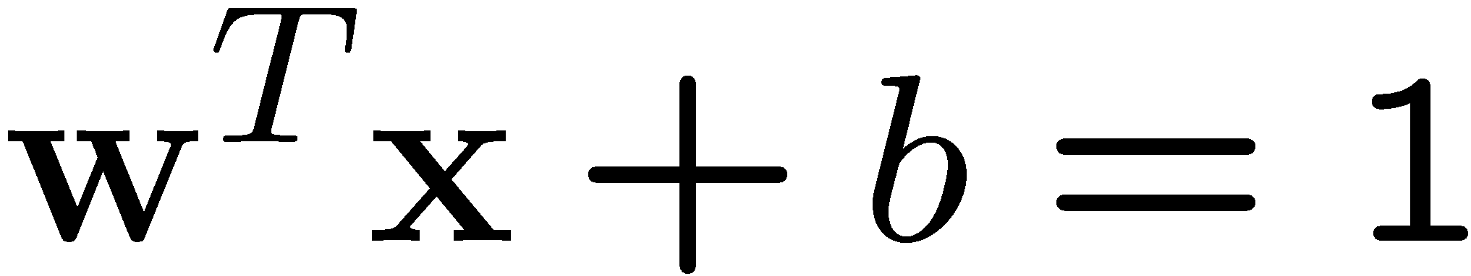
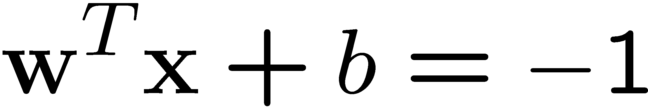
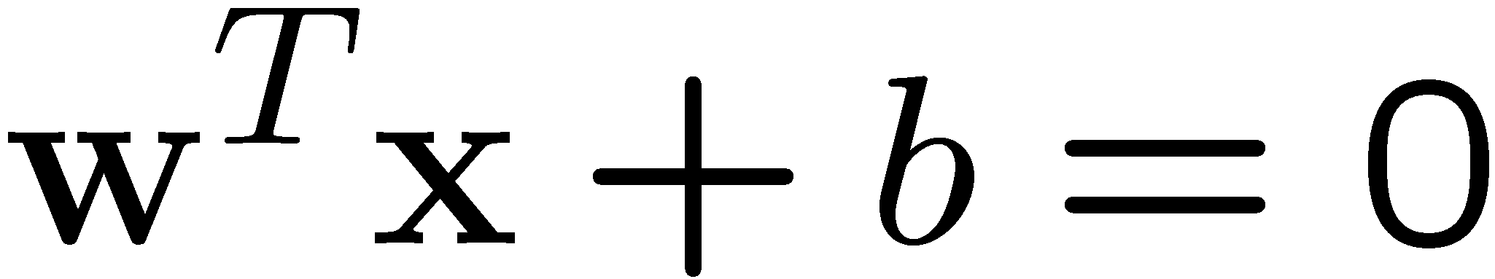
Large-margin Decision Boundary
決策邊界應該就是把兩類的資料點分的越開越好
最大化margin
Class 2
m
Class 1

Slide 13
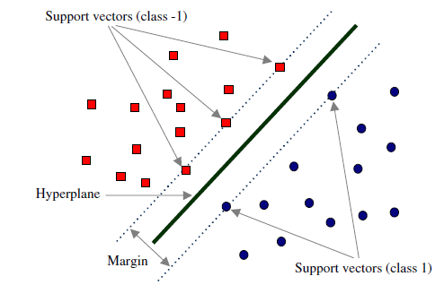
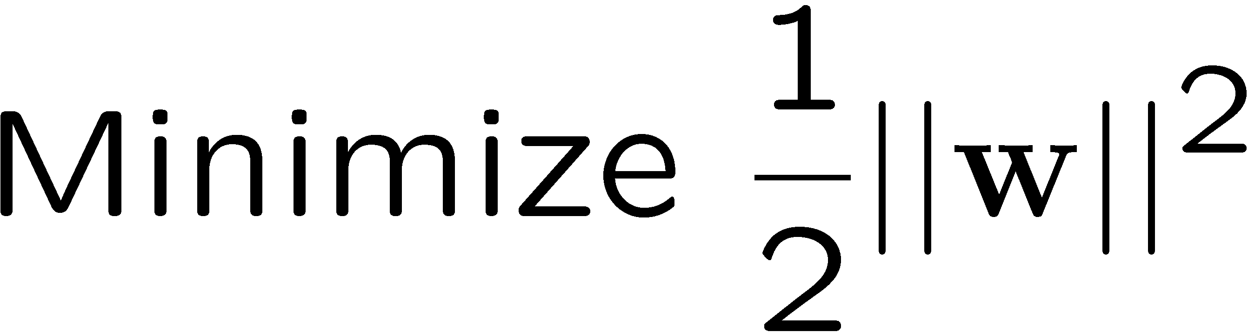

objective function定義
Let {x₁, ..., x_{n}} be our data set and let y_{i} ∈{1,-1} be the class label of x_{i}
The decision boundary should classify all points correctly
  =>
when y=-1, we wish (wx+b)<1, when y=1, we wish (wx+b)>1.
  For support vectors => y(wx+b)=1.
The decision boundary can be found by solving the following constrained optimization problem
並包含限制(subject to)
從上圖可以瞭解，超平面(Hyperplane)只跟支持向量(support vectors)有關，其它的非支持向量 (點)就算移動或刪除都不會影響超平面的結果
$$\begin{matrix}y_{i}\left(X_{i}^{T}W+b\right)≥1\end{matrix}$$

Slide 14
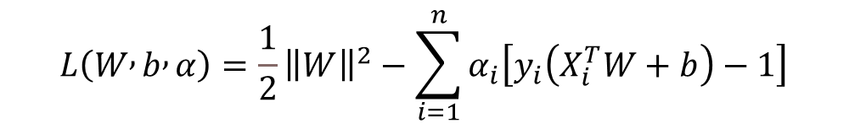
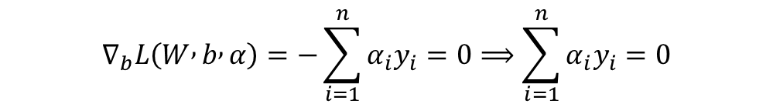

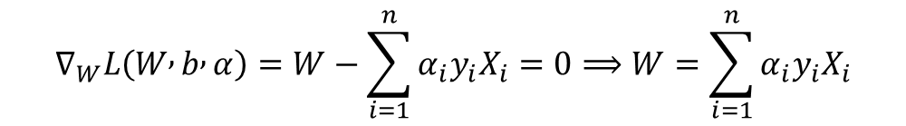

對偶問題
要構建拉格朗日函數需要引進拉格朗日乘子(Lagrange multiplier)，$α_{i}$
對 求解，一樣進行偏微分後使其為0
$$\begin{matrix}L\left(W , b , α\right)=\frac{1}{2}{\left\|W\right\|}^{2}−\sum_{i=1}^{n}{α_{i}\left[y_{i}\left(X_{i}^{T}W+b\right)−1\right]}\end{matrix}$$
$$\min_{W,b}L\left(W , b , α\right)$$
$$\begin{matrix}∇_{W}L\left(W , b , α\right)=W−\sum_{i=1}^{n}{α_{i}y_{i}X_{i}}=0⟹W=\sum_{i=1}^{n}{α_{i}y_{i}X_{i}}\end{matrix}$$
$$\begin{matrix}∇_{b}L\left(W , b , α\right)=−\sum_{i=1}^{n}{α_{i}y_{i}}=0⟹\sum_{i=1}^{n}{α_{i}y_{i}}=0\end{matrix}$$
(詳細可參考網頁： https://tangshusen.me/2018/10/27/SVM/)

Slide 15
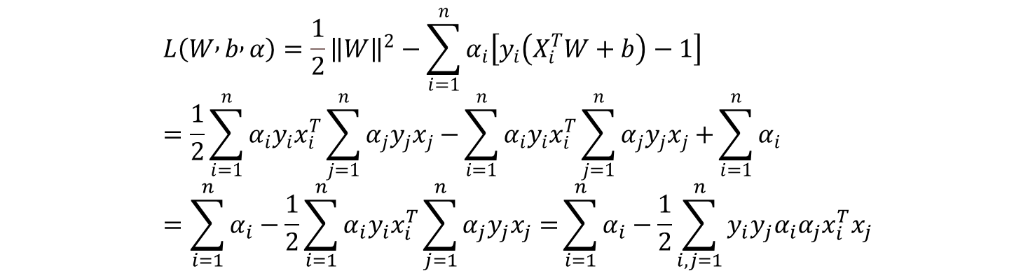

超平面方程式
代回
使
$$L\left(W , b , α\right)$$
$$L\left(W , b , α\right)=\frac{1}{2}{\left\|W\right\|}^{2}−\sum_{i=1}^{n}{α_{i}\left[y_{i}\left(X_{i}^{T}W+b\right)−1\right]}=\frac{1}{2}\sum_{i=1}^{n}{α_{i}y_{i}x_{i}^{T}}\sum_{j=1}^{n}{α_{j}y_{j}x_{j}−}\sum_{i=1}^{n}{α_{i}y_{i}x_{i}^{T}}\sum_{j=1}^{n}{α_{j}y_{j}x_{j}+}\sum_{i=1}^{n}{α_{i}}=\sum_{i=1}^{n}{α_{i}}−\frac{1}{2}\sum_{i=1}^{n}{α_{i}y_{i}x_{i}^{T}}\sum_{j=1}^{n}{α_{j}y_{j}x_{j}=}\sum_{i=1}^{n}{α_{i}}−\frac{1}{2}\sum_{i,j=1}^{n}{y_{i}y_{j}α_{i}α_{j}x_{i}^{T}x_{j}}$$

Slide 16
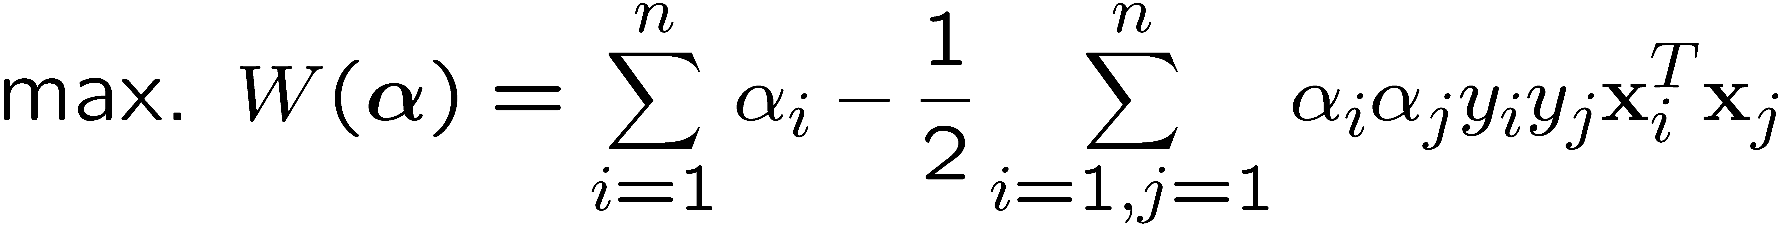
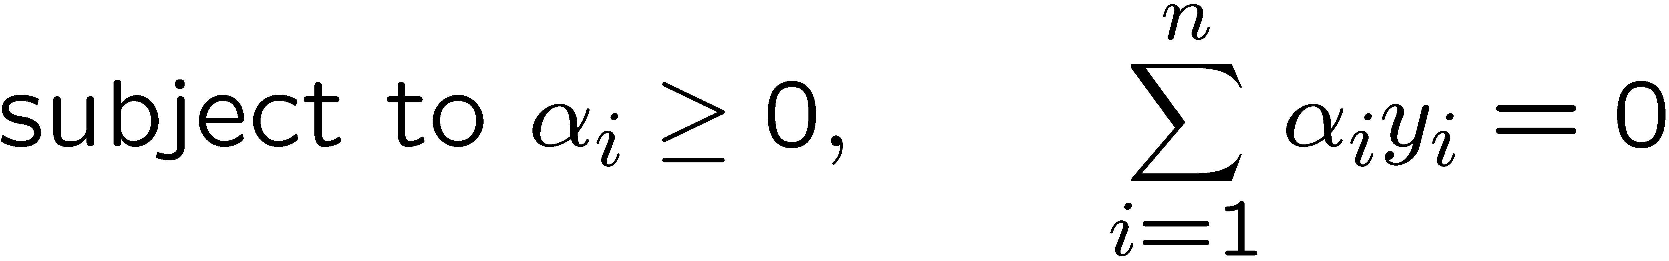
拉格朗日對偶性
原本有限制式的問題(primal problem)可以轉換成下面的對偶問題
Properties of α_{i} when we introduce the Lagrange multipliers
The result when we differentiate the original Lagrangian w.r.t. b

Slide 17
軟邊距分類

Slide 18
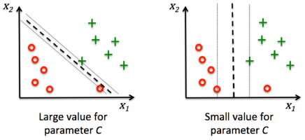
是否要允許分類錯誤？
為什麼？
左邊的圖將資料完全地正確分類，但margin超小 (margin error)
  Hard margin(硬邊距): these try to maximize the margin without introducing any kind of errors.
右邊的圖(Soft margin)允許一定程度的錯誤(classification error) ，讓兩類的margin最大

Slide 19
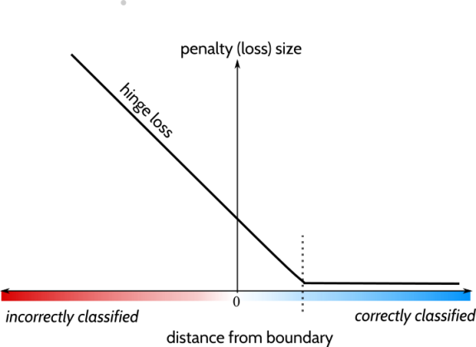

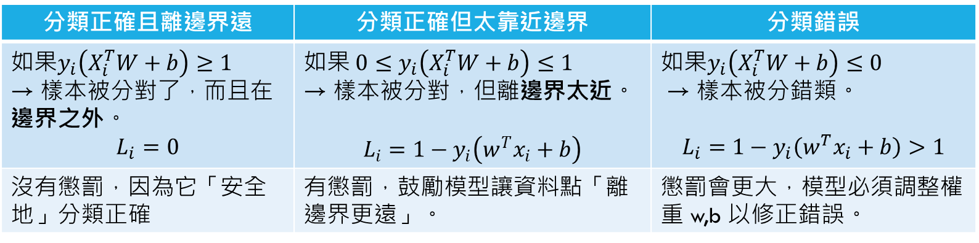
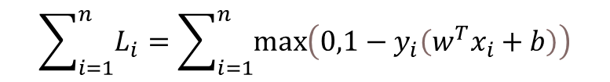
引入Hinge(鉸鏈)loss的計算
在 SVM 中，每一筆樣本的損失定義如下：
$L_{i}​=max(0,1−y_{i}​(w^{T}x_{i}​+b))$
整體損失則是：
$$\sum_{i=1}^{n}{L_{i}}=\sum_{i=1}^{n}{\max\left(0,1−y_{i}\left(w^{T}x_{i}+b\right)\right)}$$
分類正確且離邊界遠 | 分類正確但太靠近邊界 | 分類錯誤
如果$\begin{matrix}y_{i}\left(X_{i}^{T}W+b\right)≥1\end{matrix}$ → 樣本被分對了，而且在邊界之外。 $$L_{i}=0$$ | 如果$\begin{matrix}0≤y_{i}\left(X_{i}^{T}W+b\right)≤1\end{matrix}$ → 樣本被分對，但離邊界太近。 $$L_{i}=1−y_{i}\left(w^{T}x_{i}+b\right)$$ | 如果$\begin{matrix}y_{i}\left(X_{i}^{T}W+b\right)≤0\end{matrix}$ → 樣本被分錯類。 $$L_{i}=1−y_{i}\left(w^{T}x_{i}+b\right)>1$$
沒有懲罰，因為它「安全地」分類正確 | 有懲罰，鼓勵模型讓資料點「離邊界更遠」。 | 懲罰會更大，模型必須調整權重 w,b 以修正錯誤。

Slide 20
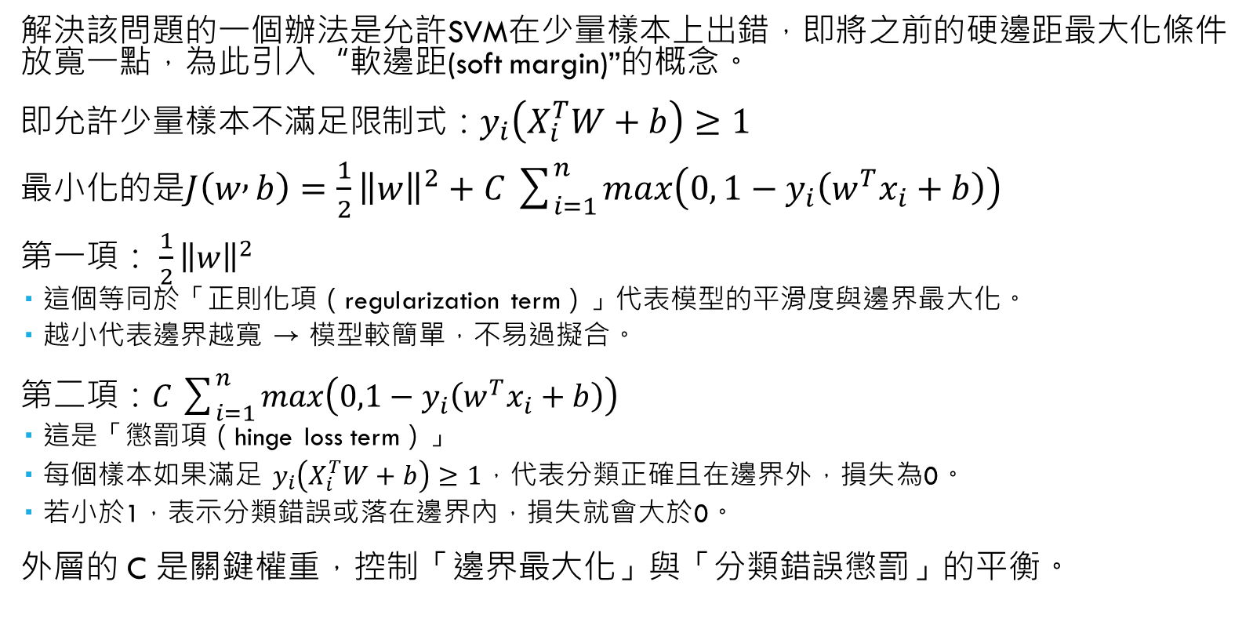
軟邊距(軟間隔)最大化
解決該問題的一個辦法是允許SVM在少量樣本上出錯，即將之前的硬邊距最大化條件放寬一點，為此引入“軟邊距(soft margin)”的概念。
即允許少量樣本不滿足限制式：$\begin{matrix}y_{i}\left(X_{i}^{T}W+b\right)≥1\end{matrix}$
最小化的是$J\left(w , b\right)=\frac{1}{2}{\left\|w\right\|}^{2}+C\sum_{i=1}^{n}{max\left(0, 1−y_{i}\left(w^{T}x_{i}+b\right)\right)}$
第一項： $\frac{1}{2}{\left\|w\right\|}^{2}$
  這個等同於「正則化項（regularization term）」代表模型的平滑度與邊界最大化。
  越小代表邊界越寬 → 模型較簡單，不易過擬合。
第二項：$C\sum_{i=1}^{n}{max\left(0,1−y_{i}\left(w^{T}x_{i}+b\right)\right)}$
  這是「懲罰項（hinge loss term）」
  每個樣本如果滿足 $\begin{matrix}y_{i}\left(X_{i}^{T}W+b\right)≥1\end{matrix}$，代表分類正確且在邊界外，損失為0。
  若小於1，表示分類錯誤或落在邊界內，損失就會大於0。
外層的 C 是關鍵權重，控制「邊界最大化」與「分類錯誤懲罰」的平衡。

Slide 21
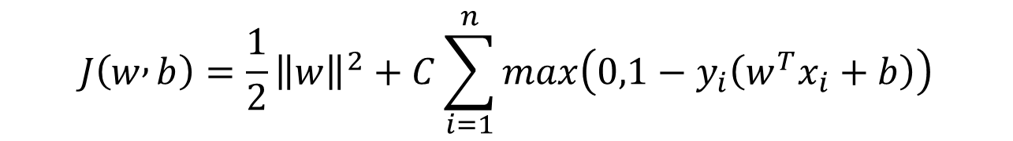
引入權重超參數C
$$J\left(w , b\right)=\frac{1}{2}{\left\|w\right\|}^{2}+C\sum_{i=1}^{n}{max\left(0,1−y_{i}\left(w^{T}x_{i}+b\right)\right)}$$
C 值 | 意義 | 模型傾向 | 效果
C 大 | 對分類錯誤的懲罰很大 | 追求訓練正確率 | 邊界變窄、過擬合風險高
C 小 | 對分類錯誤較寬容 | 追求邊界平滑與泛化性 | 邊界變寬、訓練誤差可能上升但泛化能力好
  若訓練資料含噪音（noise）或有重疊類別，應選較小的 C。
  若資料乾淨且可完美分割，可使用較大的 C 以提高分類精度。
  通常可用 交叉驗證 (cross-validation) 來自動調整最佳 C。
  C的倒數可以被視為正則化參數。小C值相當於強正則化，大C值相當於弱正則化

Slide 22

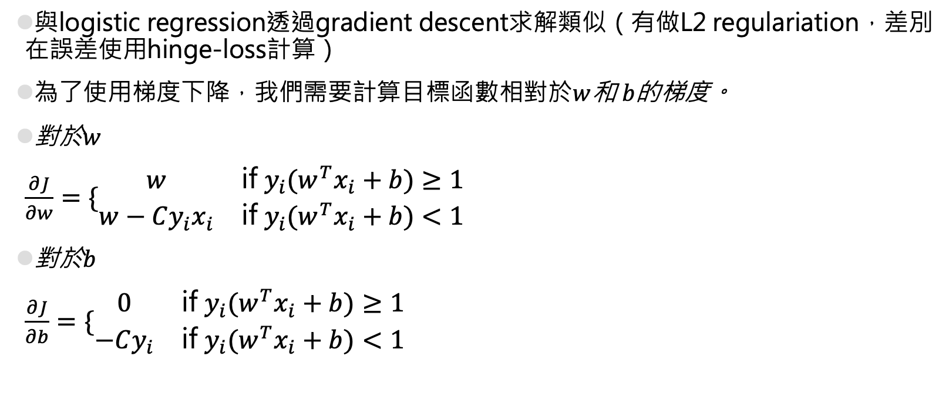
引入權重超參數C
與logistic regression透過gradient descent求解類似（有做L2 regulariation，差別在誤差使用hinge-loss計算）
為了使用梯度下降，我們需要計算目標函數相對於$w$和 $b$的梯度。
對於$w$
$\frac{∂J}{∂w}=\{\begin{matrix}w & \text{if} y_{i}(w^{T}x_{i}+b)≥1 \\ w−Cy_{i}x_{i} & \text{if} y_{i}(w^{T}x_{i}+b)<1\end{matrix}$
對於$b$
$\frac{∂J}{∂b}=\{\begin{matrix}0 & \text{if} y_{i}(w^{T}x_{i}+b)≥1 \\ −Cy_{i} & \text{if} y_{i}(w^{T}x_{i}+b)<1\end{matrix}$
使用隨機梯度下降，我們對每個樣本進行以下更新：
$$w≔w−η\frac{∂J}{∂w}$$
$$b:=b−η\frac{∂J}{∂b}$$

Slide 23
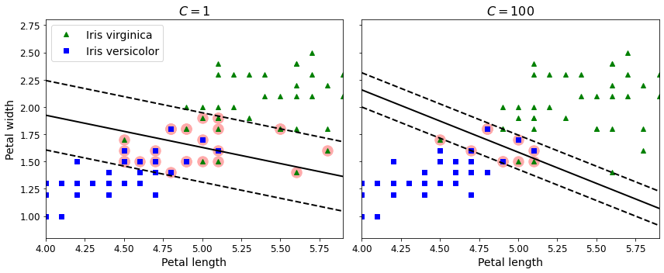
C值大小的差異

Slide 24
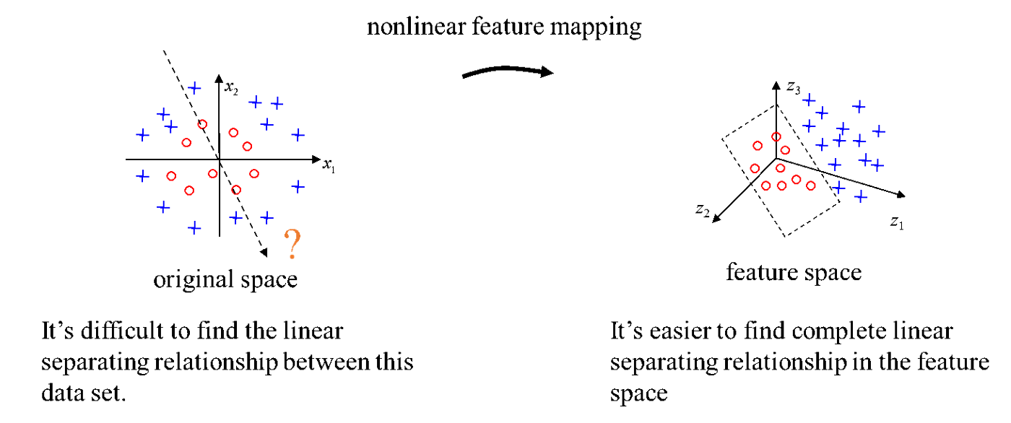
非線性的決策邊界
Kernel SVM
原始SVM基本上就只能線性切割（直線或超平面）
假設在低維度的空間沒辦法一刀切割的時候，如果可以把每一個點對應更高的維度，也許可能可以切的很乾淨

Slide 25
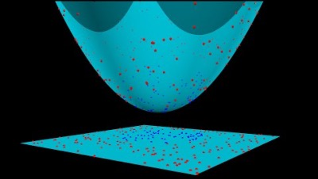
SVM with polynomial kernel visualization

Slide 26
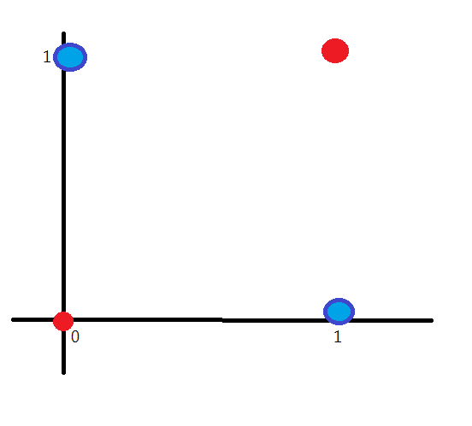
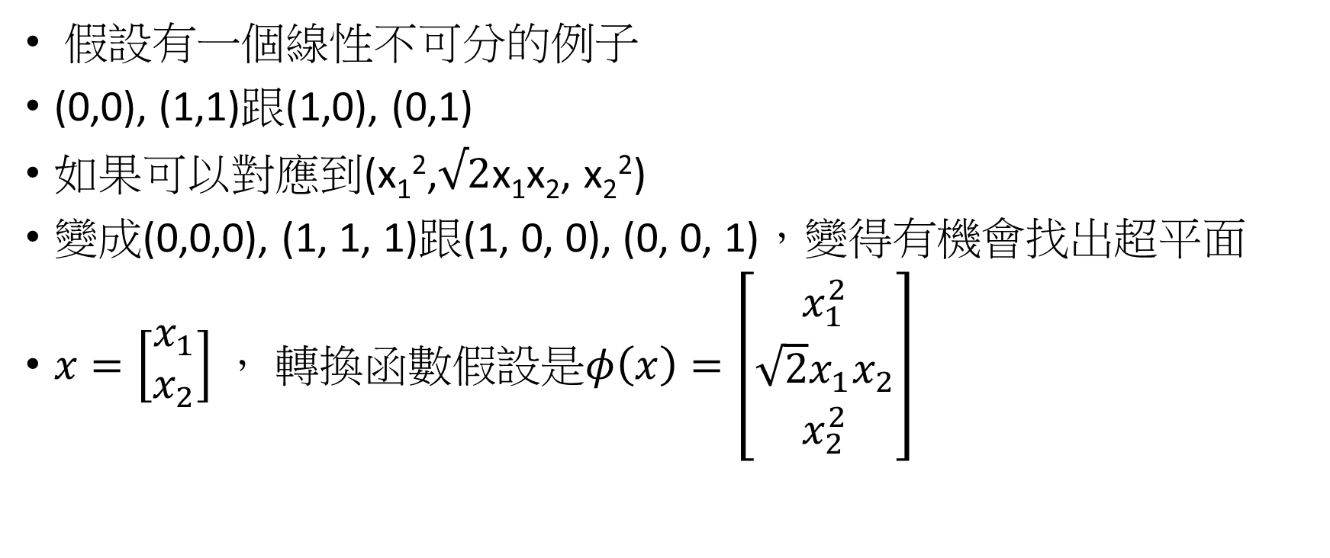
例子
假設有一個線性不可分的例子
(0,0), (1,1)跟(1,0), (0,1)
如果可以對應到(x₁²,$√2$x₁x₂, x₂²)
變成(0,0,0), (1, 1, 1)跟(1, 0, 0), (0, 0, 1)，變得有機會找出超平面
$x=\left[\begin{matrix}x_{1} \\ x_{2}\end{matrix}\right]，$ 轉換函數假設是$φ\left(x\right)=\left[\begin{matrix}x_{1}^{2} \\ \sqrt{2}x_{1}x_{2} \\ x_{2}^{2}\end{matrix}\right]$

Slide 27
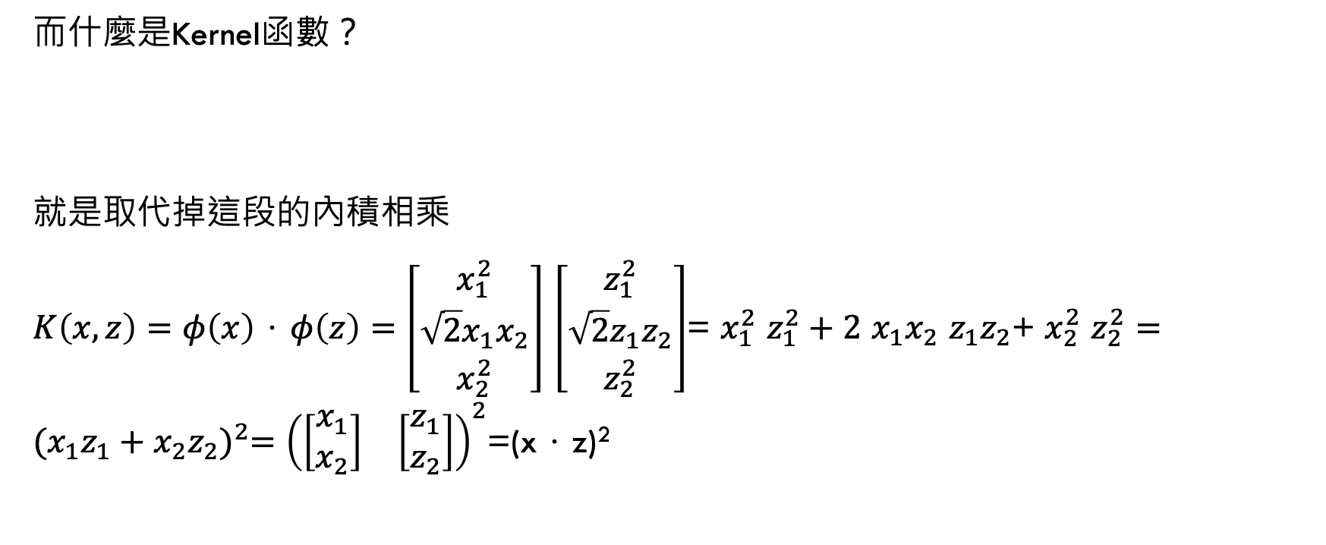
例子
而什麼是Kernel函數？
就是取代掉這段的內積相乘
$K\left(x, z\right)=φ\left(x\right)．φ\left(z\right)=\left[\begin{matrix}x_{1}^{2} \\ \sqrt{2}x_{1}x_{2} \\ x_{2}^{2}\end{matrix}\right]$ $\left[\begin{matrix}z_{1}^{2} \\ \sqrt{2}z_{1}z_{2} \\ z_{2}^{2}\end{matrix}\right]$= $x_{1}^{2}$ $z_{1}^{2}+2$ $x_{1}x_{2}$ $z_{1}z_{2}$+ $x_{2}^{2}$ $z_{2}^{2}={(x_{1}z_{1}+x_{2}z_{2})}^{2}={\left(\begin{matrix}\left[\begin{matrix}x_{1} \\ x_{2}\end{matrix}\right] & \left[\begin{matrix}z_{1} \\ z_{2}\end{matrix}\right]\end{matrix}\right)}^{2}$=(x．z)²

Slide 28
Kernel函數
https://www.youtube.com/watch?v=3liCbRZPrZA
假設有一個轉換函數
那內積乘起來
這樣的kernel函數其實就是（可以少掉很多計算！）

Slide 29
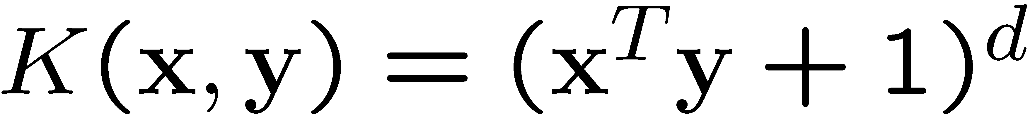
Kernel函數
多項式kernel(degree = d)
Radial basis function kernel with width σ
  The feature space is infinite-dimensional
Sigmoid with parameter κ and θ

Slide 30
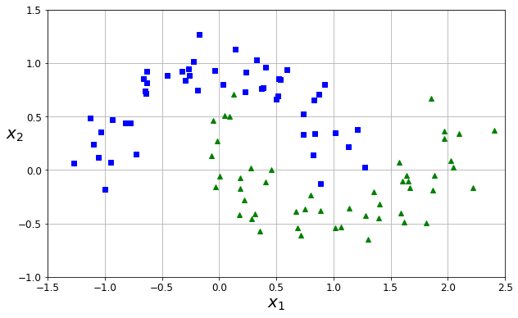
範例

Slide 31
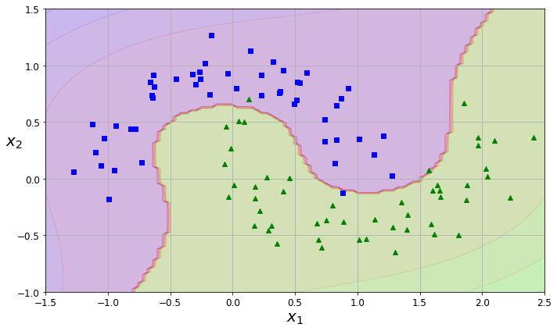
範例-使用多項式的SVM(LinearSVC, degree=3)
polynomial_svm_clf = Pipeline([
("poly_features", PolynomialFeatures(degree=3)),
("scaler", StandardScaler()),
("svm_clf", LinearSVC(C=10, loss="hinge", random_state=42))
])

Slide 32
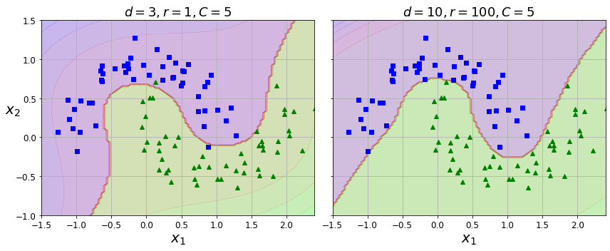
範例-使用多項式的SVM(SVC with kernel, polynomial, RBF kernal)

Slide 33
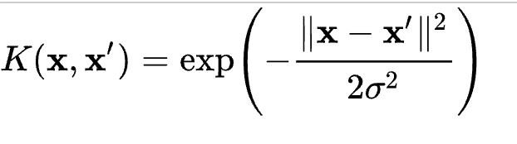
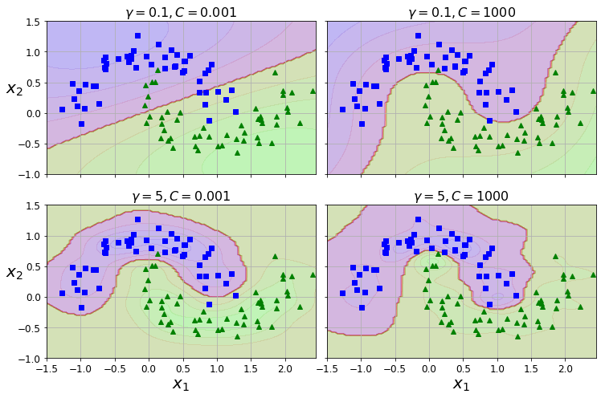
相似的特徵(高斯徑向基底函數, RBF)
  gamma{‘scale’, ‘auto’} or float, default=’scale’Kernel
    coefficient for ‘rbf’, ‘poly’ and ‘sigmoid’.
  gamma加大會讓鐘形曲線變窄，每個實例的影響範圍變小，決策邊界越不規則
  gamma減少會讓鐘形曲線變寬，決策邊界更平澤
  如果overfit，就降低gamma

Slide 34
與Logistic regression之間的差異
SVM和Logistic雖然說都是尋找一個線性分類界限，但出發點不同。
SVM是以訓練集兩個類別的邊界（支援向量）來考慮劃分，而Logistic是從訓練集的全域性來考慮劃分。
Logistic容易收到雜訊和離群點的影響。
當出現一個離群點時，Logistic劃定的邊界很有可能會改變。而SVM這邊劃分的邊界卻可能絲毫不動（因為離群點並不影響支援向量）。

Slide 35
SVM是二元分類器
強項在於分兩類
二元分類器如何應用在多元分類問題上？
one-against-all (OAA) 和 one-against-one(OAO)
OAA
  OAA運作方式是先拿其中一類當作+1類，剩下的類別當作-1類，然後用二元分類器學習一次得到一個分類器/decision hyperplane；然後第二次繼續拿下一類當作+1類，剩下的類別當作-1類，學習一個分類器/decision hyperplane；直到所以的類別都有當作+1類為止，最後看decision value哪個比較大，資料就判給哪一類。
  假設有L類的分類問題，OAA總共就會訓練L個二元分類器。

Slide 36
多元分類問題
OAO
  one-against-one(OAO)
  先拿第1類和第2類用二元分類器學習一次得到一個分類器/decision hyperplane，然後再用第1類和第3類用二元分類器學習一次得到一個分類器/decision hyperplane，直到第1類都和其他類作過二元分類器學習。
  然後換第2類和第3類用二元分類器學習一次得到一個分類器/decision hyperplane，然後再用第2類和第4類用二元分類器學習一次得到一個分類器/decision hyperplane，直到第2類都和其他類作過二元分類器學習。
  一直重複到，所有類別都彼此分類學習過為止。
  判別類別方式為看此樣本被判斷哪一類的次數最多，這個樣本就判給哪一類。
  假設有L類的分類問題，OAO總共就會訓練(C L取2)個二元分類器。

Slide 37
Decision tree

Slide 38
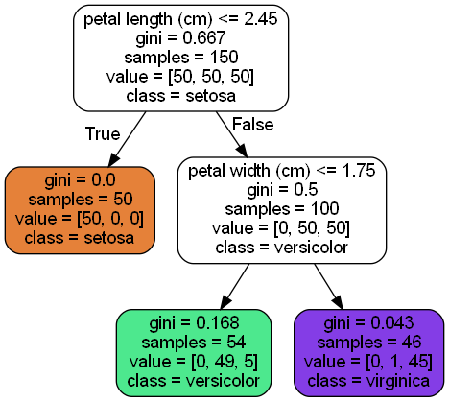
決策樹
用來處理分類問題的樹狀結構
每個內部節點表示一個評估欄位
每個分枝代表一個可能的欄位輸出結果
每個樹葉節點代表不同分類的類別標記
藉由分類已知的Instance來建立一個樹狀
結構，並從中歸納出Instance裡、類別欄
位與其它欄位間的隱藏規則
  也可以用來預測
ID3、C4.5 、C5.0、CHAID及CART是 決策樹演算法的代表模型
[資料分析&機器學習] 第3.5講 : 決策樹(Decision Tree)以及隨機森林(Random Forest)介紹 | by Yeh James | JamesLearningNote | Medium

Slide 39
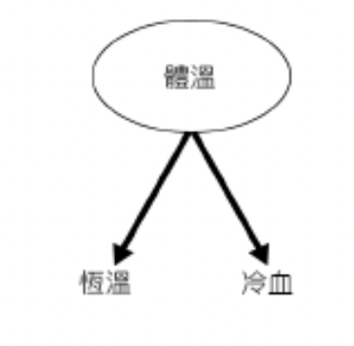
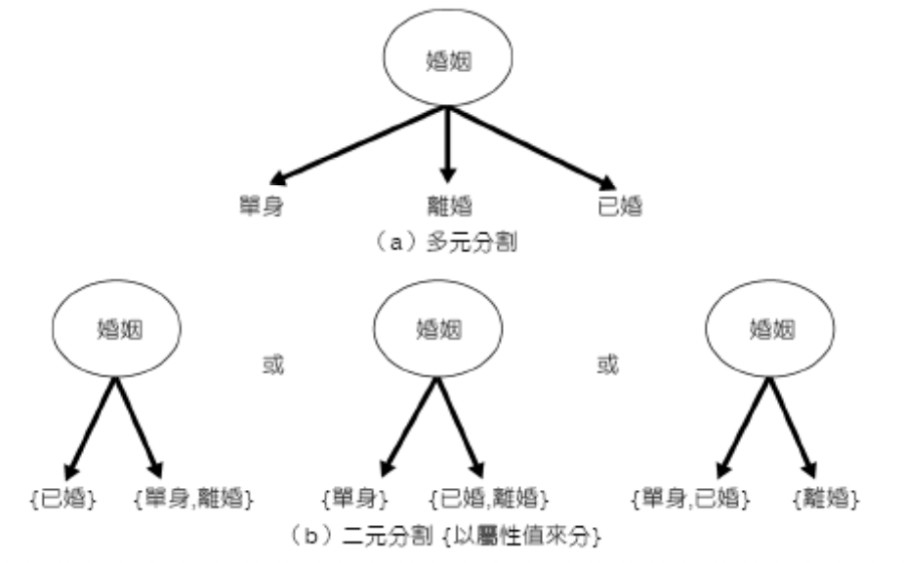
分類問題-不同類型之節點分割
二元屬性
  二元屬性的資料只有兩個不同的值
  分割後會產生兩個不同方向的分支
名目(Nominal)屬性
  名目屬性的資料沒有前後次序關係
  可分割出不同值域的分支
  每個分支的表示亦可以子集合的型態表示
http://debussy.im.nuu.edu.tw/sjchen/MachineLearning/final/CLS_DT.pdf

Slide 40
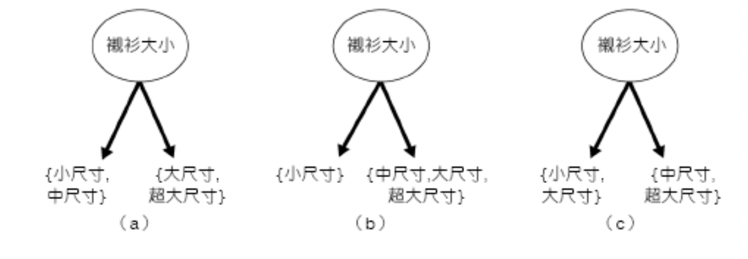
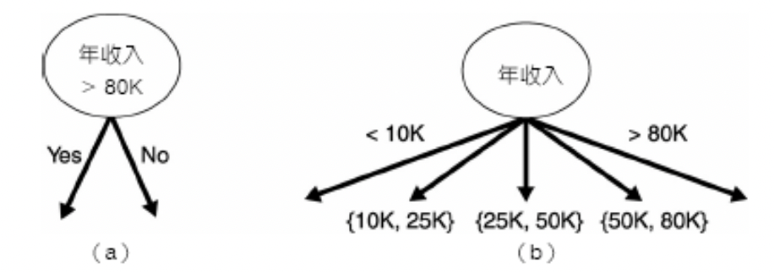
分類問題-不同類型之節點分割
順序屬性
  順序屬性的資料有前後次序關係 可產生出二元或是多元分割，順序屬性內的值可以被群組，但是在群組時必須沒有違反屬性值的順序
連續性屬性
  可採用離散化的方式，將資料分割成許多區間，但是仍需要保持資料的 順序性。

Slide 41
屬性選擇指標
屬性選擇指標主要是用來選擇出某一個屬性(欄位)，透過該屬性將帶有類別標記的值組資料從事適當的分類 (分割)。
理想情況是：所挑選的屬性可以使得分類結果(分割結果)所包含 的資料集合具有相同的類別 (即：高同質性)。
因此，屬性選擇指標也稱為分割條件
常用的屬性選擇指標有：
  資訊獲利 (Information Gain) – ID3、C4.5、C5.0
  吉尼係數 (Gini Index) – CART

Slide 42
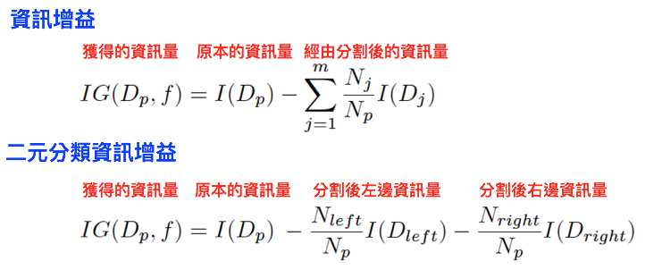
希望獲得的資訊量要最大
經由分割後的資訊量要越小越好。
從一堆資料開始分割(root)，分割的原則是：這樣的分割要能得到最大的資訊增益(Information gain, 簡稱IG)。

Slide 43
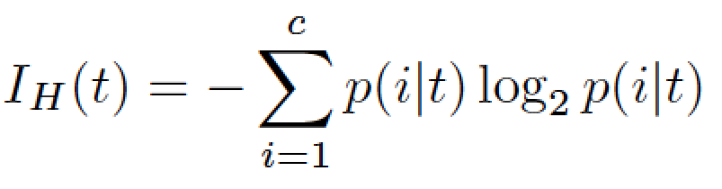
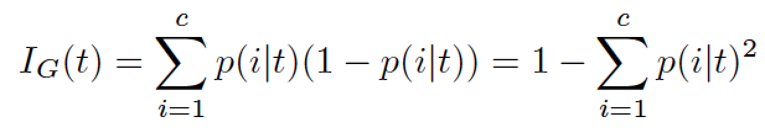
那什麼是information
常見的資訊量有兩種：熵(Entropy) 以及 Gini不純度(Gini Impurity)
  Entropy (ID3, C4.5)
  Gini Impurity (CART)

Slide 44
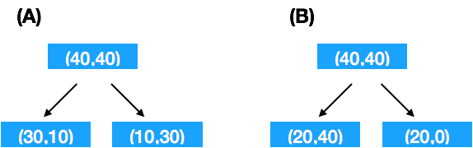
來算數學吧
假設有80筆資料，有40是1類別、40筆是2類別。
使用兩種不同的切割方法
  第一種切割法（Ａ）會變把資料變成各40筆，其中左邊那份包含30筆1類別資料、10筆2類別資料，右邊包含10筆1類別資料、30筆2類別資料。
  第二種切割法（Ｂ）會把資料切成60/20筆，其中左邊那份包含20筆1類別資料、40筆2類別資料，右邊那份包只含了20筆1類別的資料。

Slide 45
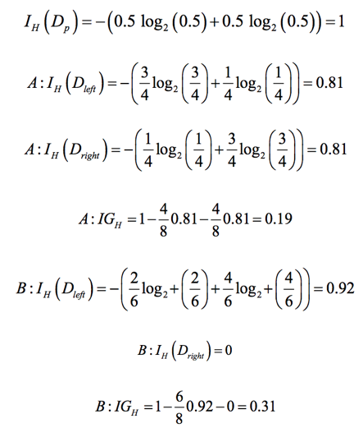
Entroy
ID3的做法

Slide 46
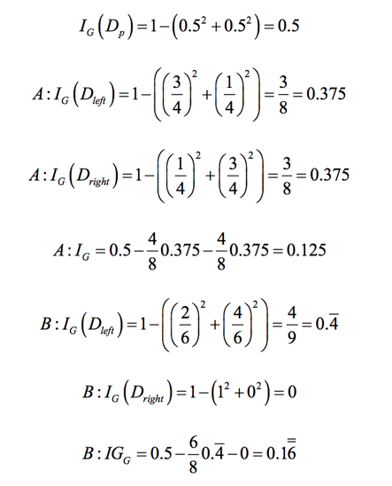
Gini Impurity
CART

Slide 47
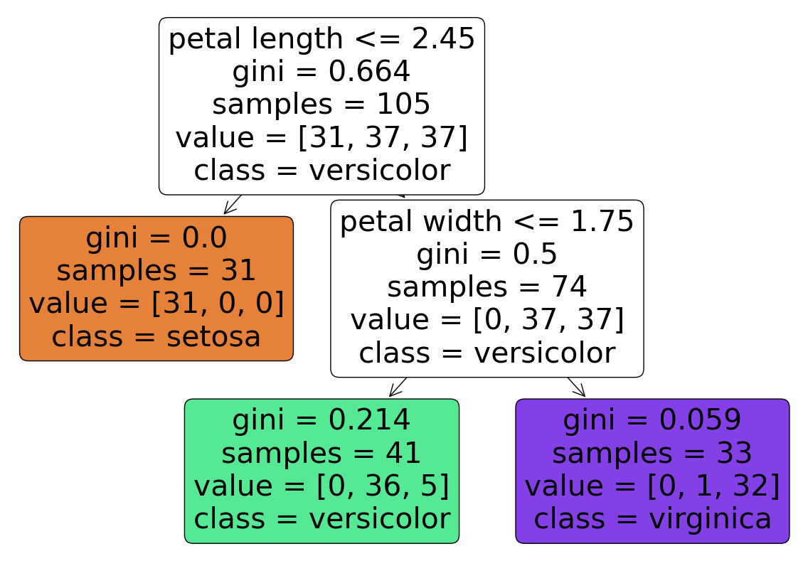

決策樹
11.Decision_Tree_sklearn_plot.py
clf = DecisionTreeClassifier(
  max_depth=2,
  random_state=42,
  criterion='gini'
)

Slide 48
樹的修剪
為演算法會盡可能地對資料集的每筆資料做分類，因此可能出現非常多、細微的分支。但是要預測新資料時，通常數據特徵不會完全一致，如果模型的分支太細，就可能造成預測錯誤。
為了解決這問題，通常有兩種方式:
預剪枝（pre-pruning）：這個方法在決策樹生成時，就會透過設定分類後的資訊獲益（Information Gain）閥值（Threshold）來決定是否生成子節點，因此最終的樹狀圖中可能會看見未被展開的節點。閥值（Threshold）的定義必須謹慎考量，否則可能產生低度擬合（Underfitting）的情況。
後剪枝（post-pruning）：先讓演算法發展一顆完整的樹，再將子樹替換成葉子，並且計算替換前後的預測準確度，再決定是否保留此末端節點。

Slide 49


樹的修剪
11.Decision_Tree_sklearn_moon.py
# 生成 make_moons 數據集
X, y = make_moons(n_samples=300, noise=0.3, random_state=42)
例如：左圖是不限制，右邊是設定「一個葉節點必須至少有多少個樣本」
clf = DecisionTreeClassifier(random_state=42, min_samples_leaf=4)
clf = DecisionTreeClassifier(random_state=42)

Slide 50



樹的不穩定性
例如，整個空間屬性旋轉45度
因為DT算是一刀水平切或是垂直切的演算法，資料如果如右圖的話可能會讓模型表現較差

Slide 51

樹的不穩定性
例如少掉一筆資料可能也會讓樹的長相差很多

Slide 52
隨機森林(Random Forest)

Slide 53
隨機森林(Random Forest)
隨機森林可以觀察每一個特徵的重要度。
直覺來說，你可以把隨機森林當作是多個決策樹組合而成的
這個在機器學習領域稱為Ensemble（整體或集成）。
整體機器學習(Ensemble learning)演算法則是結合多個弱學習器來建構一個強穩的模型，而這種模型比較不會有偏差或是發生高度適合(Overfit)。
結合多顆CART樹（CART樹為使用GINI算法的決策樹），並加入隨機分配的訓練資料，以大幅增進最終的運算結果。顧名思義就是由許多不同的決策樹所組成的一個學習器，其想法就是結合多個「弱學習器」來建構一個更強的模型：「強學習器」。

Slide 54

大數法則
當樣本數量越大時，樣本平均值會越接近期望值
Ensemble Learning基本條件是：每個分類器之間應該要有差異，每個分類器準確率需大於0.5。

Slide 55
Ensemble的概念
使用一組多樣化的分類器
  使用全然不同的訓練演算法，再透過投票機制決定
    Hard Voting Classifier：根據少數服從多數來定最終結果
    Soft Voting Classifier：將所有模型預測樣本為某一類別的機率的平均值作為標準，機率最高的對應的類型為最終的預測結果
模型 | A | B | Hard Voting(認為答案是B) | Soft Voting(認為答案是A)
模型-1 | 99% | 1% | A | A: 0.616 B: 0.384
模型-2 | 49% | 51% | B
模型-3 | 40% | 60% | B
模型-4 | 90% | 10% | A
模型-5 | 30% | 70% | B

Slide 56

Ensemble的概念
使用一組多樣化的分類器
  使用同一種訓練演算法，但使用不同的隨機子集合來訓練
    抽樣後會放回去：Bagging
      同一筆資料可能會被抽到多次
      也有可能會有資料完全沒有被抽中(Out-of-Bag, OOB)
      那~反正OOB那些資料所有訓練模型都沒看過，那就剛好可以拿來當作驗證的集合
    抽樣後不會放回去：pasting
    通常使用硬投票的方式決定

Slide 57

隨機森林(Random Forest)
The random forest algorithm introduces extra randomness when growing trees;
  instead of searching for the very best feature when splitting a node
  it searches for the best feature among a random subset of features.
    By default, it samples $\sqrt{n}$ features (n is the total number of features)
Scikit-learn RandomForestClassifier：
  max_features{“sqrt”, “log2”, None}, int or float, default=”sqrt”
  The number of features to consider when looking for the best split:
    If int, then consider max_features features at each split.
    If float, then max_features is a fraction and max(1, int(max_features * n_features_in_)) features are considered at each split.
    If “sqrt”, then max_features=sqrt(n_features).
    If “log2”, then max_features=log2(n_features).
    If None, then max_features=n_features.
https://scikit-learn.org/1.5/modules/generated/sklearn.ensemble.RandomForestClassifier.html

Slide 58
隨機森林(Random Forest)
Boosting:
  與Bagging類似，但更強調對錯誤部份加強學習以提升整體的效率。是透過將舊分類器的錯誤資料權重提高，加重對錯誤部分的練習，訓練出新的分類器，這樣新的分類器就會學習到錯誤分類資料(misclassified data)的特性，進而提升分類結果。就好像在學校考試時，面臨大型考試前都會加強比較弱的部分或是把之前考試時錯誤的題目再多練習幾次。

Slide 59

隨機森林(Random Forest)
AdaBoost是一種集成學習（Ensemble Learning）方法，
由Freund和Schapire在1996年提出。它通過組合多個
「弱學習器（通常是決策樹）」來建立一個強大的分類器，
提高被前幾個分類器線性組合的分類錯誤樣本的權重，讓每
次訓練新的分類器的時後都聚焦在容易分類錯誤的訓練樣本
上。
初始化訓練數據的權值分佈。如果有N個樣本，則每一個訓練樣本最開始時都被賦予相同的權值：1/N。
訓練弱分類器。具體訓練過程中，如果某個樣本點已經被準確地分類，那麼在構造下一個訓練集中，它的權值就被降低；相反，如果某個樣本點沒有被準確地分類，那麼它的權值就得到提高。然後，權值更新過的樣本集被用於訓練下一個分類器，整個訓練過程如此疊代地進行下去。
將各個訓練得到的弱分類器組合成強分類器。各個弱分類器的訓練過程結束後，加大分類誤差率小的弱分類器的權重，使其在最終的分類函數中起著較大的決定作用，而降低分類誤差率大的弱分類器的權重，使其在最終的分類函數中起著較小的決定作用。換言之，誤差率低的弱分類器在最終分類器中占的權重較大，否則較小。

Slide 60

隨機森林(Random Forest)
這個實作包含以下主要部分：
DecisionStump類別：
  實現了決策樹樁作為弱分類器
  包含訓練和預測方法
  使用單一特徵和閾值進行分類
AdaBoost類別：
  主要的AdaBoost分類器
  包含完整的訓練、預測和score
  包含樣本權重和分類器權重的更新機制
核心演算法：
  使用二元分類（1和-1作為類別標籤）
  完整的權重更新機制
  包含錯誤處理和數值穩定性考慮

